Slide 1


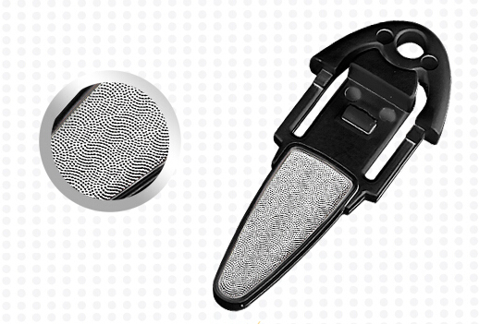

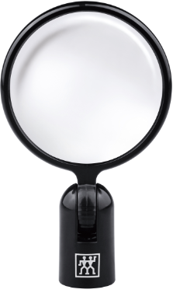
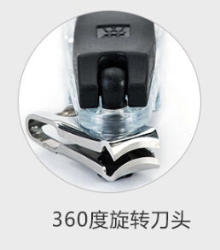
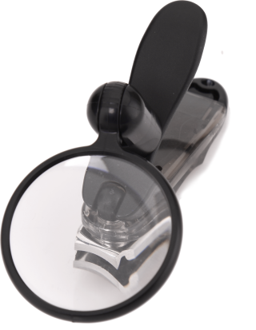
ZW-N91
ZWILLING Classic Inox
带磁石趾甲钳及放大镜两件套（黑色）
市场参考价： 348.00
批发价：115.00
货号： 89006-201-0
包装类型：彩盒塑封
装箱明细：54pcs/箱
产品特点：
1.材质：刃口为不锈钢，指甲钳身为塑料放大镜功能部位为曲面玻璃材质
2.脚趾甲钳刃口锋利并可旋转，方便不同角度的剪切。
3.普通指甲钳刃口平直，剪切指甲时给甲面造成很大压力，并且可能扯断指甲造成指甲横断面破损毛躁。
4.全球首创的3D弧形刃口专利技术，按照人体工程科学设计，相对平直的普通刃口更贴合指甲形状，轻松修剪指甲，使指甲光洁亮丽，细节完美出众。
5.指甲钳手柄背面附有高强度磁石，可以配合放大镜使用，转动刀头修剪脚趾甲更加轻松惬意，不易因过度修剪引起出血、发炎等问题。
附带指甲锉

